Slide 1
اللاجئون الفلسطينيون في سورية
محاضرة خاصة بأكاديمية دراسات اللاجئين
2 كانون الثاني 2019م
أحمد حسين

Slide 2
مخطط المحاضرة
أولاً) الوجود الفلسطيني في سورية.. النشأة والتطورات حتى العام 2011م
ثانياً) فلسطينيو سورية في ظل الأزمة السورية
بداية الانخراط والمحطات الرئيسية
ثالثاً) فلسطينيو سورية في الخارج
لبنان
الأردن
تركيا
أوروبا
رابعاً) مستقبل فلسطينيي سورية (إلى أين؟)
خامساً) التوصيات
أحوال المخيمات اليوم
إحصائيات وأرقام
من أين جاؤوا.
متى جاؤوا
التعداد والإحصائيات
أين يقيمون
الصحة
التعليم
العمل
حق التملك
الوضع القانوني
الوضع الاقتصادي والاجتماعي
المشاركة السياسية

Slide 3
الوجود الفلسطيني في سورية.. النشأة والتطورات حتى العام 2011م
المحور الأول

Slide 4
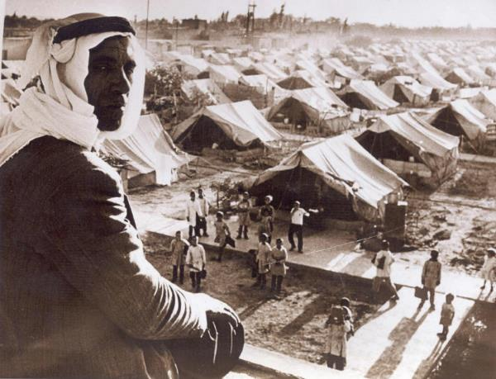
من أين جاؤوا
/الوجود الفلسطيني في سورية.. النشأة والتطورات حتى العام 2011م
النكبة

Slide 5
متى جاؤوا إلى سوريا
/الوجود الفلسطيني في سورية.. النشأة والتطورات حتى العام 2011م
فلسطين
1948
1956
1967
1970

Slide 6
التعداد والاحصائيات
/الوجود الفلسطيني في سورية.. النشأة والتطورات حتى العام 2011م
وكالة الأونروا
570,000
الهيئة العامة للاجئين
640,000

Slide 7
أين يقيمون
/الوجود الفلسطيني في سورية.. النشأة والتطورات حتى العام 2011م
14 مخيم
9 مخيمات تعترف فيها وكالة الأنروا
5 مخيمات لا تعترف فيها الأنروا
حوالي 10 تجمعات أخرى متفرقة

Slide 8
أين يقيمون
/الوجود الفلسطيني في سورية.. النشأة والتطورات حتى العام 2011م
70 بالمئة من الفلسطينيين في دمشق وريفها
المخيمات تقع في المدن الكبرى وفي مناطق حيوية
مخيم اليرموك أكبر المخيمات الفلسطينية على الاطلاق

Slide 10
الوضع القانوني والحقوق المدنية
/الوجود الفلسطيني في سورية.. النشأة والتطورات حتى العام 2011م
الوضع القانوني
الصحة
التعليم
العمل
التملك

Slide 11
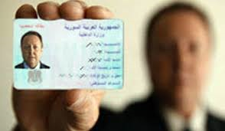
الوضع القانوني
/الوجود الفلسطيني في سورية.. النشأة والتطورات حتى العام 2011م
الوضع القانوني والحقوق المدنية
المساواة في الحقوق والواجبات
المرسوم 260 للعام 1956م
وثائق السفر
بموجب القرار 1311 للعام 1963م
الهيئة العامة للاجئين
تأسست بموجب القانون 450 للعام 1949م

Slide 12
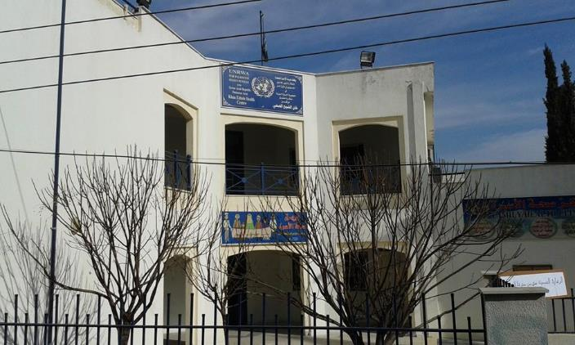
الصحة
الوجود الفلسطيني في سورية.. النشأة والتطورات حتى العام 2011م/الوضع القانوني والحقوق المدنية
الأونروا
الحكومة
القطاع الخاص
15 مركز صحي
11 نقطة طبية
1 عيادة متنقلة
$15 م موازنة الصحة الطارئة 2017

Slide 13
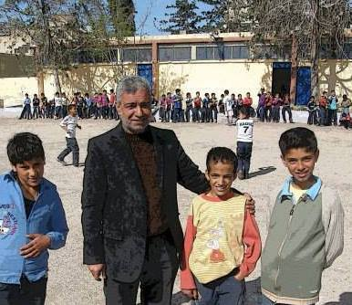
التعليم
الوجود الفلسطيني في سورية.. النشأة والتطورات حتى العام 2011م/الوضع القانوني والحقوق المدنية
الأونروا
الحكومة
القطاع الخاص
46,385 طالب
42 مدرسة

Slide 14
حق العمل
الوجود الفلسطيني في سورية.. النشأة والتطورات حتى العام 2011م/الوضع القانوني والحقوق المدنية
الحكومة
القطاع الخاص
الأنروا
من 6 إلى 9 آلاف موظف وموظفة في سورية

Slide 15
الخدمات
الوجود الفلسطيني في سورية.. النشأة والتطورات حتى العام 2011م/الوضع القانوني والحقوق المدنية
الأونروا
الحكومة
البلديات
النظافة
الصرف الصحي

Slide 16
حق التملك
الوجود الفلسطيني في سورية.. النشأة والتطورات حتى العام 2011م/الوضع القانوني والحقوق المدنية
العقار السكني
العقار التجاري
الأملاك المنقولة

Slide 17
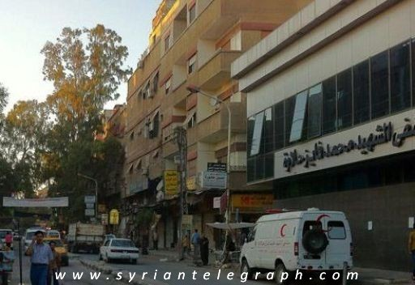
الوضع الاقتصادي والاجتماعي والسياسي
الوجود الفلسطيني في سورية.. النشأة والتطورات حتى العام 2011م/الوضع القانوني والحقوق المدنية
النهضة العمرانية
التقدم الاقتصادي
الكفاءات العلمية
الاندماج الاجتماعي
الحياة السياسية

Slide 18
فلسطينيو سورية في ظل الأزمة السورية
المحور الثاني

Slide 19
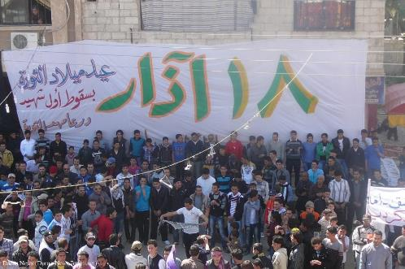
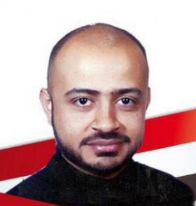
الفلسطينيون في مطلع الأزمة.. استدعاء مبكر
فلسطينيو سورية في ظل الأزمة السورية/
اندلاع الأزمة في درعا
وسام الغول: 23 مارس/آذار 2011م

Slide 20
اتهام الفلسطينيين ثم سقوط الرواية الرسمية
فلسطينيو سورية في ظل الأزمة السورية/الفلسطينيون في مطلع الأزمة.. استدعاء مبكر/
جريدة الوطن في 22 مارس/آذار 2011م
توسع دائرة المظاهرات إلى اللاذقية
تصريح بثينة شعبان في 26 مارس/آذار 2011م
انفراط العقد وتوسع رقعة المظاهرات إلى أماكن متعددة

Slide 21
تباين المواقف السياسية الفلسطينية
فلسطينيو سورية في ظل الأزمة السورية/الفلسطينيون في مطلع الأزمة.. استدعاء مبكر/
التحالف الوطني
بيان حركة حماس
انحياز الجبهة الشعبية القيادة العامة
فتح الانتفاضة
منظمة التحرير الفلسطينية

Slide 22
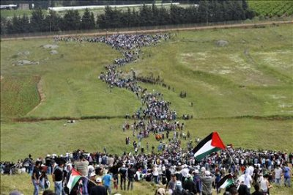
مسيرتي العودة 2011م وأحداث الخالصة
فلسطينيو سورية في ظل الأزمة السورية/الفلسطينيون في مطلع الأزمة.. استدعاء مبكر/
مسيرة العودة في ذكرى النكبة: 15 مايو/أيار 2011م
مسيرة العودة في ذكرى النكسة: 5 يونيو/حزيران 2011م
أحداث الخالصة
5 ضحايا

Slide 23
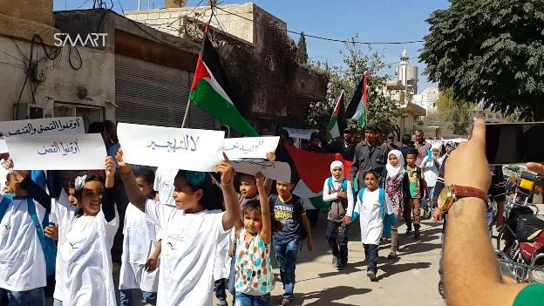
الموقف الجمعي الفلسطيني من الثورة السورية
فلسطينيو سورية في ظل الأزمة السورية/الفلسطينيون في مطلع الأزمة.. استدعاء مبكر/
ضرورة تحييد المخيمات عن الصراع
الحياد الإيجابي
أداء الواجب الإنساني تجاه الأشقاء السوريين

Slide 24
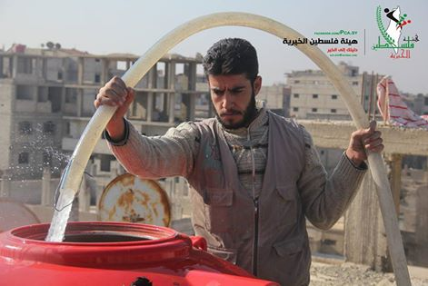
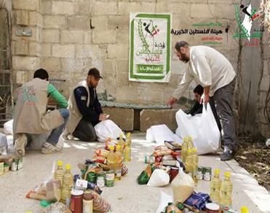
مخيم اليرموك
فلسطينيو سورية في ظل الأزمة السورية/استهداف المخيمات/
الحراك الشعبي الفلسطيني في مخيم اليرموك
التحريض المضاد

Slide 25
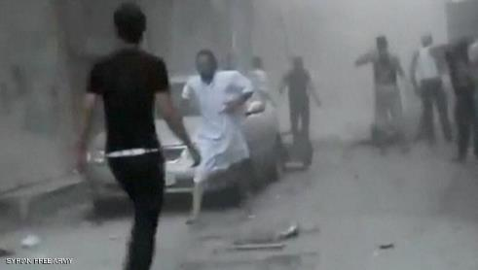
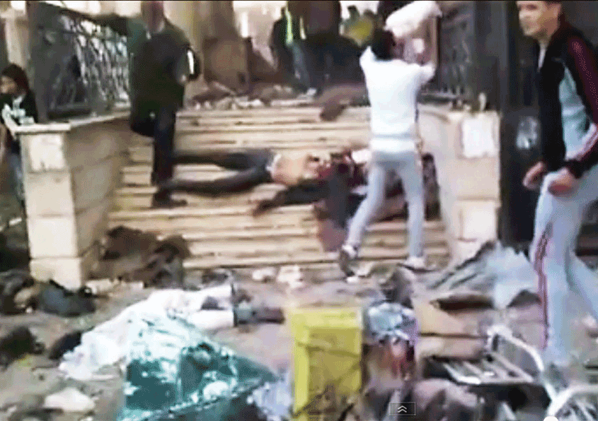
مجزرة الجاعونة .. ومجزرة جامع عبد القادر الحسيني
فلسطينيو سورية في ظل الأزمة السورية/استهداف المخيمات/مخيم اليرموك/
مجزرة الجاعونة 2 أغسطس/آب 2012م
الموافق 13 رمضان
ضربة الميغ 16 ديسمبر/كانون الأول 2012م

Slide 26
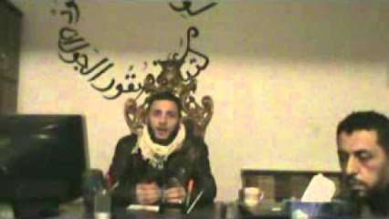
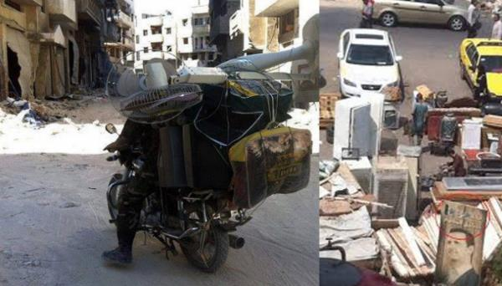
مرحلة الحصار الجزئي
فلسطينيو سورية في ظل الأزمة السورية/استهداف المخيمات/مخيم اليرموك/
السرقات والنهب
ممارسات الحاجز التعسفية
تشكيل قوة معارضة فلسطينية

Slide 27
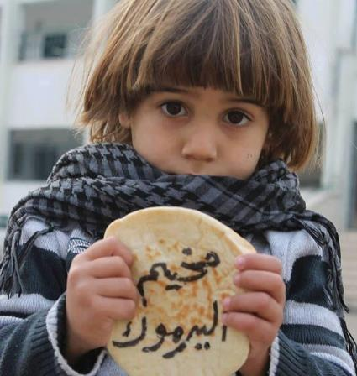
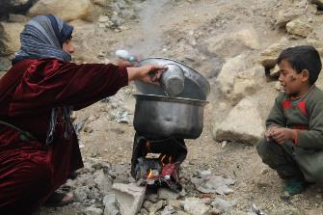
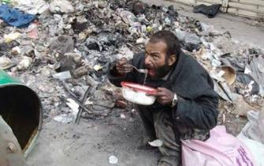
مرحلة الحصار الشامل
فلسطينيو سورية في ظل الأزمة السورية/استهداف المخيمات/مخيم اليرموك/
الوضع الإنساني
الوضع الصحي
ضحايا الجوع

Slide 28
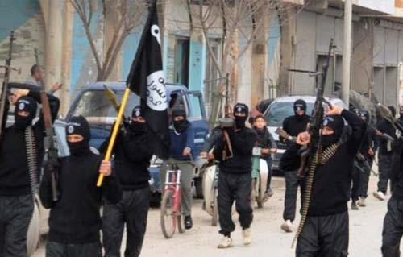
مرحلة سيطرة تنظيم داعش
فلسطينيو سورية في ظل الأزمة السورية/استهداف المخيمات/مخيم اليرموك/
كيف حصل ذلك
ما الذي تحقق على يد داعش
الوضع الراهن

Slide 29
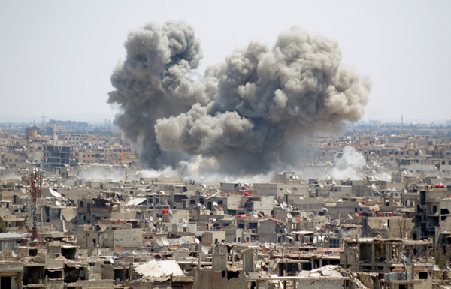
استعادة النظام السوري السيطرة على مخيم اليرموك
فلسطينيو سورية في ظل الأزمة السورية/استهداف المخيمات/مخيم اليرموك/
اتفاق البلدات الثلاث
الحملة العسكرية في أبريل 2018م
التهجير نحو الشمال

Slide 30
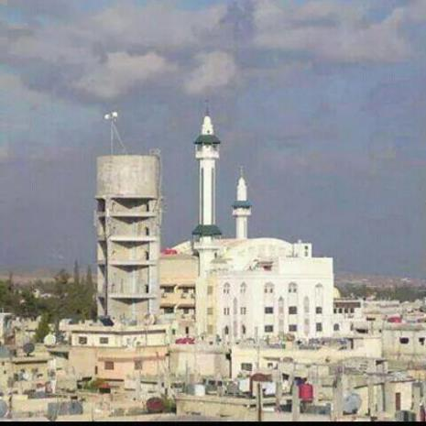
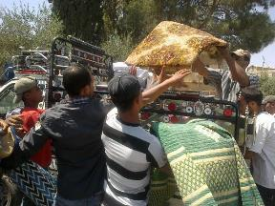
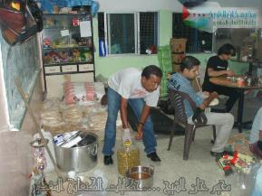
مخيم خان الشيح
فلسطينيو سورية في ظل الأزمة السورية/استهداف المخيمات/مخيم خان الشيح/
موقف المخيم من الصراع
الدور الإنساني

Slide 31
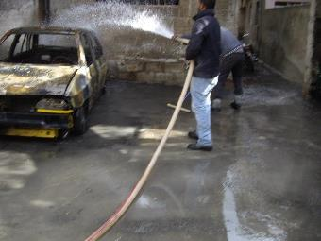
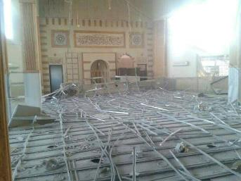
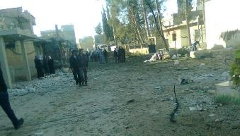
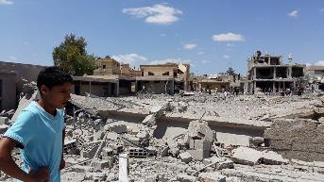
سقوط الإسكان العسكري
فلسطينيو سورية في ظل الأزمة السورية/استهداف المخيمات/مخيم خان الشيح/
التحريض المضاد
اقتحام مراكز الإيواء وقصفها
الأربعاء الدامي

Slide 32
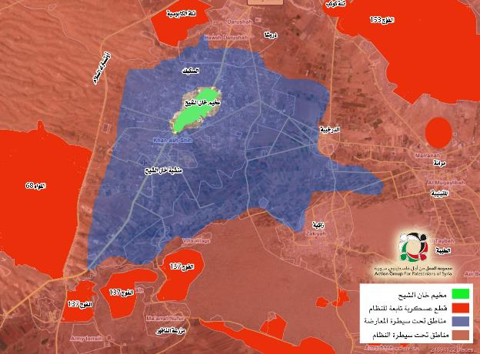
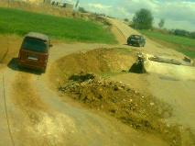
مرحلة الحصار
فلسطينيو سورية في ظل الأزمة السورية/استهداف المخيمات/مخيم خان الشيح/
طريق الموت
الوضع الإنساني
الوضع الصحي

Slide 33
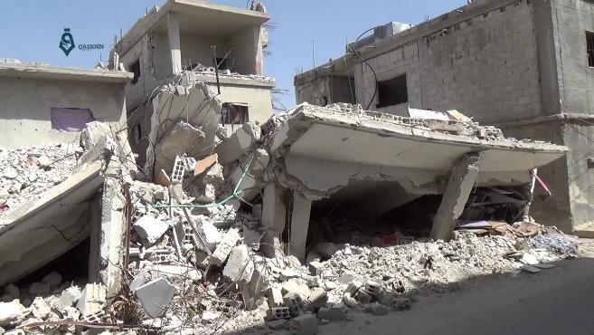
مرحلة القصف الروسي والحصار الشامل
فلسطينيو سورية في ظل الأزمة السورية/استهداف المخيمات/مخيم خان الشيح/
استخدام الأسلحة ذات القدرة التدميرية الهائلة (عنقودي، فراغي، فوسفور، حاويات متفجرة)
الاستفراد بالمخيم وعزله عن محيطه
60 يوم من الحصار الشامل

Slide 34
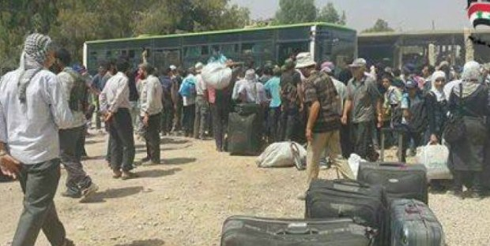
العودة إلى "حضن الوطن"
فلسطينيو سورية في ظل الأزمة السورية/استهداف المخيمات/مخيم خان الشيح/
اجراء تسوية مع النظام
خروج المسلحين
خروج 2,000 مدني

Slide 35
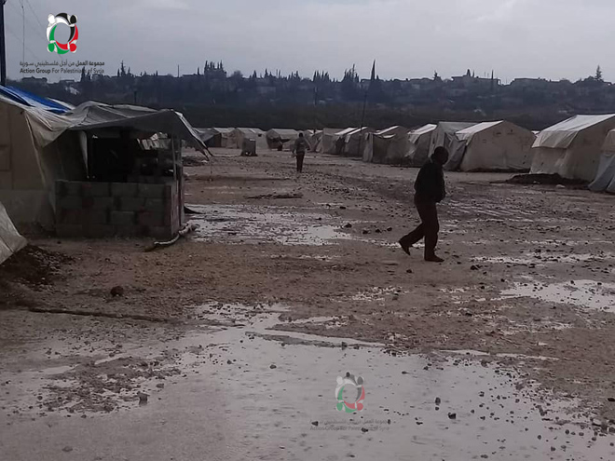
المهجرون الفلسطينيون إلى الشمال السوري (إدلب)
فلسطينيو سورية في ظل الأزمة السورية/استهداف المخيمات/مخيم خان الشيح/
مخيم دير بلوط
مخيم المحمدية
قرى محافظة إدلب
نحو 1200 عائلة.
إشراف تركي
ظروف إنسانية مزرية

Slide 36
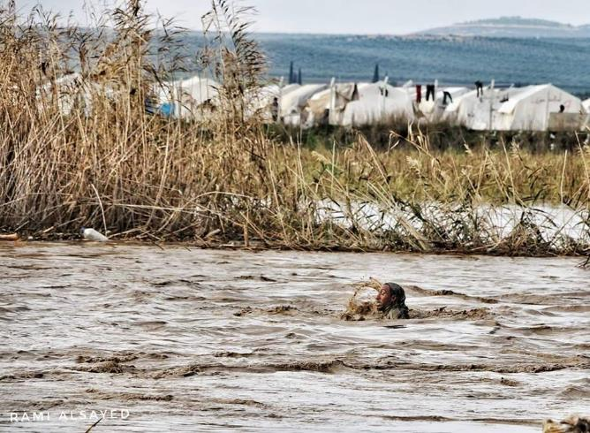
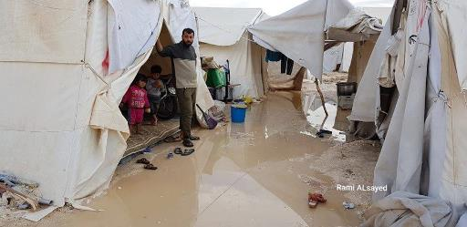
المهجرون الفلسطينيون إلى الشمال السوري (إدلب)
فلسطينيو سورية في ظل الأزمة السورية/استهداف المخيمات/مخيم خان الشيح/

Slide 37
ما الذي حلّ بباقي المخيمات؟
فلسطينيو سورية في ظل الأزمة السورية/استهداف المخيمات/

Slide 38
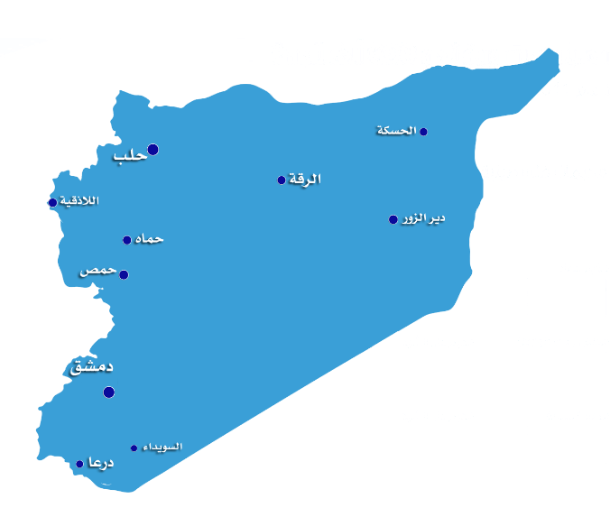
المخيمات التي لم تخرج عن سيطرة النظام
فلسطينيو سورية في ظل الأزمة السورية/استهداف المخيمات/باقي المخيمات/
مخيم النيرب
مخيم السيدة زينب
مخيم حماه
مخيم جرمانا
مخيم اللاذقية
مخيم حمص
مخيم خان دنون

Slide 39
المخيمات التي خضعت لسيطرة المعارضة في مرحلة ما
فلسطينيو سورية في ظل الأزمة السورية/استهداف المخيمات/باقي المخيمات/
اليرموك
درعا
المزيريب
خان الشيح
سبينة
حندرات

Slide 40
المخيمات التي فرغت تماماً من سكانها في مرحلة ما
فلسطينيو سورية في ظل الأزمة السورية/استهداف المخيمات/باقي المخيمات/
مخيم حندرات
مخيم سبينة
مخيم الحسينية
مخيم اليرموك

Slide 41
ما الذي تغير بعد اندلاع الأزمة؟
فلسطينيو سورية في ظل الأزمة السورية/
تأثر الفلسطينيين ومخيماتهم بشكل مباشر بالأعمال الحربية.
سقوط الضحايا والمعتقلين وحالات الاختفاء القسري.
تغير التركيبة السكانية الفلسطينية بسبب حركة النزوح والهجرة.
تغيرات على المستوى القانوني:
المنح الدراسية للفلسطينيين، يناير 2013م.
القانون رقم 10 للعام 2018م.
التدهور الحقيقي في الوضع الإنساني والاقتصادي.
المصدر: الأونروا 2018م

Slide 42
الضحايا والمعتقلين الفلسطينيين السوريين.. إحصائيات وأرقام
المحور الثالث

Slide 43
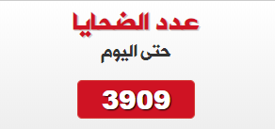
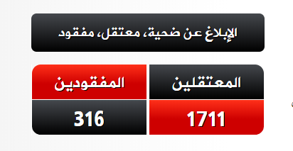
الضحايا الفلسطينيون
فلسطينيو سورية خلال الأزمة السورية/إحصائيات الضحايا والمعتقلين/
مجموعة العمل من أجل فلسطينيي سورية
لندن
www.actionpal.org.uk

Slide 44
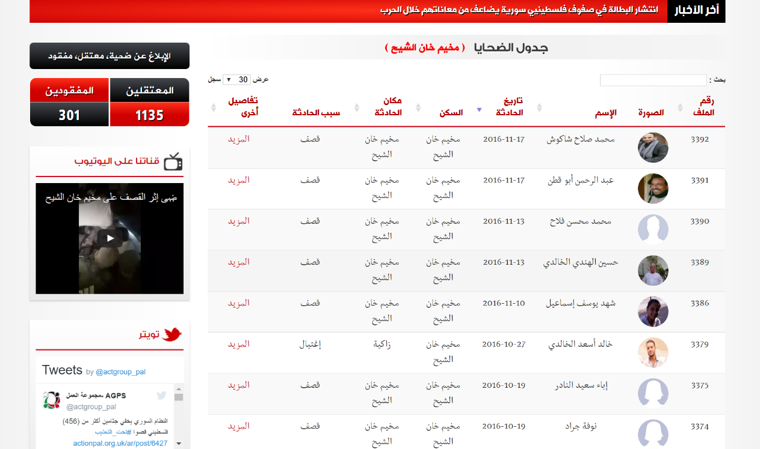
الضحايا الفلسطينيون
فلسطينيو سورية في ظل الأزمة السورية/إحصائيات الضحايا والمعتقلين/
www.actionpal.org.uk

Slide 45
الضحايا الفلسطينيون حسب مكان السكن
فلسطينيو سورية خلال الأزمة السورية/إحصائيات الضحايا والمعتقلين/

Slide 46
الضحايا الفلسطينيون حسب سبب القتل
فلسطينيو سورية خلال الأزمة السورية/إحصائيات الضحايا والمعتقلين/

Slide 47
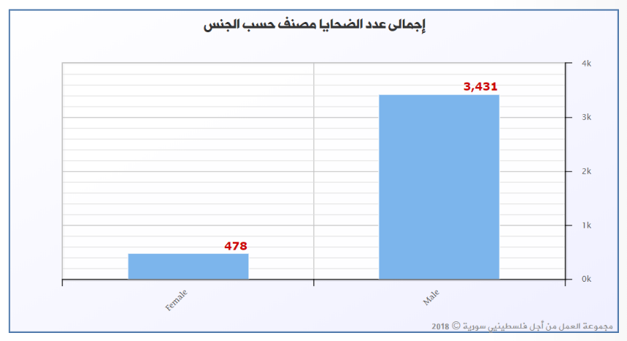
الضحايا الفلسطينيون حسب الجنس
فلسطينيو سورية خلال الأزمة السورية/إحصائيات الضحايا والمعتقلين/

Slide 48
الانتهاكات المرتكبة بحق الفلسطينيين في سورية
فلسطينيو سورية خلال الأزمة السورية/إحصائيات الضحايا والمعتقلين/
حصار
قتل تحت التعذيب
تطهير وتهجير شامل للسكان
استيلاء على الممتلكات
استهداف المنشآت المدنية ومنازل المدنيين
تهجير داخل سورية
تهجير إلى خارج سورية
عنف ضد المرأة
اعتقال تعسفي وإخفاء قسري قتل خارج نظاق القانون

Slide 49
فلسطينيو سورية في الخارج
المحور الرابع

Slide 50
لبنان
فلسطينيو سورية خلال الأزمة السورية/فلسطينيو سورية في الخارج/
الأعداد
الوضع القانوني
الوضع الانساني

Slide 51
الأعداد والتوزع
فلسطينيو سورية خلال الأزمة السورية/فلسطينيو سورية في الخارج/لبنان
المصدر: الأونروا 2018
العدد الإجمالي حوالي 31 ألف لاجئ.
49% منهم قادمون من مخيم اليرموك.
50% منهم يعيشون داخل مخيمات لبنان والباقي في المدن والقرى خارجها.
26% من مجموع ف.س في لبنان يقوم على إعالتها نساء.
66% من فلسطينيي لبنان أصلاً فقراء و70% من منازل المخيمات هناك غير صحية.
المصدر: لجنة فلسطينيي سورية في لبنان ومجموعة العمل من أجل فلسطينيي سورية

Slide 52
الوضع القانوني
فلسطينيو سورية خلال الأزمة السورية/فلسطينيو سورية في الخارج/لبنان
الحكومة اللبنانية تعتبر ملف الفلسطيني السوري ملف أمني.
الحكومة اللبنانية حرمت فلسطينيي سورية من صفة لاجئ وما يترتيب عليها.
تسجيل العديد من حالات الترحيل القسري باتجاه سورية.
دعوات للعودة إلى سورية مقابل مبالغ مالية (فبراير 2018م).
مبادرة فصائلية لتسهيل إعادة الفلسطينيين إلى سورية (ديسمبر 2018م).

Slide 53
الوضع الإنساني
فلسطينيو سورية خلال الأزمة السورية/فلسطينيو سورية في الخارج/لبنان
قطع مساعدات الإيواء من الأنروا عن 1100 عائلة منتصف 2014م.
تخفيض مساعدات الطبابة من الأنروا مطلع 2016م.
أزمة تمويل الأونروا وانعكاساتها مطلع 2018م.
تسجيل حالات كثير من عمالة النساء والأطفال والتسرب الدراسي.

Slide 54
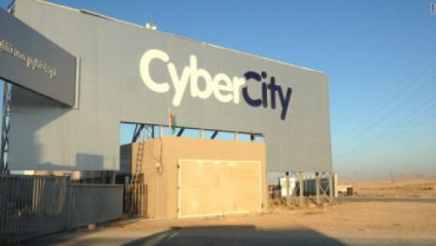
الأردن
فلسطينيو سورية خلال الأزمة السورية/فلسطينيو سورية في الخارج/
المصدر: الأونروا 2018م
العدد التقريبي حوالي 10 آلاف (مجموعة العمل).
كثير منهم يعمد إلى إخفاء هويته الحقيقية.
السلطات تمنع رسمياً دخول ف.س بالمطلق.
تفكيك معسكر (سايبر سيتي) على الحدود مع سورية.

Slide 55
تركيا
فلسطينيو سورية خلال الأزمة السورية/فلسطينيو سورية في الخارج/
الأعداد والتوزع
الوضع القانوني
الوضع الانساني

Slide 56
الأعداد والتوزع
فلسطينيو سورية خلال الأزمة السورية/فلسطينيو سورية في الخارج/تركيا
العدد الإجمالي 5000 إلى 7000.
62% منهم يعيشون في المحافظات الحدودية جنوب البلاد.
22% في محافظة اسطنبول وحدها.
11% في محافظات الأناضول وسط البلاد.
30% قادمون أصلاً من مخيم اليرموك.
المصدر: إحصائيات لجنة فلسطينيي سورية في تركيا ومجموعة العمل من أجل فلسطينيي سورية

Slide 57
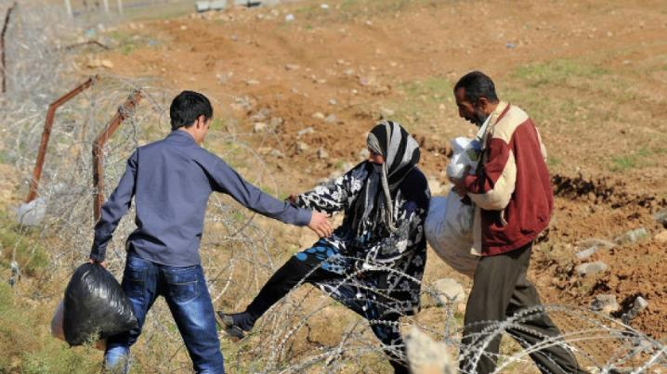
الوضع القانوني
فلسطينيو سورية خلال الأزمة السورية/فلسطينيو سورية في الخارج/تركيا
منع الحصول على تأشيرات الدخول واضطرار اللاجئين إلى الدخول عبر طرقات التهريب.
الحصول على الحماية وهوية الكملك.
بدء التجنيس.

Slide 58
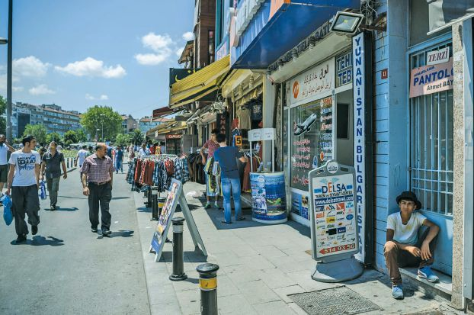
الوضع الإنساني
فلسطينيو سورية خلال الأزمة السورية/فلسطينيو سورية في الخارج/تركيا
تحديات العمل واللغة.
الإغاثة والمؤسسات الإنسانية.

Slide 59
أوروبا
فلسطينيو سورية خلال الأزمة السورية/فلسطينيو سورية في الخارج/
مخاطر الوصول
الاحصائيات والتوزع
تحديات الوضع الجديد

Slide 60
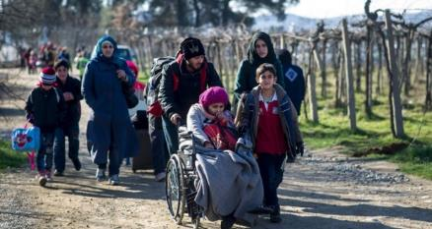
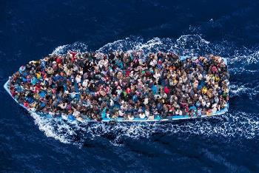
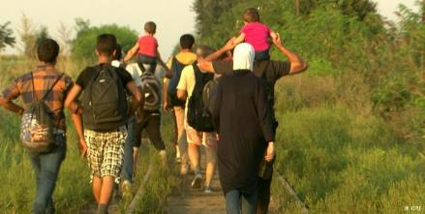
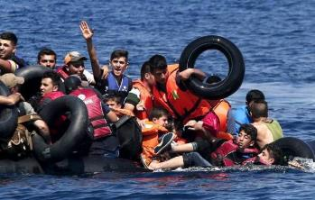
أوروبا .. تحديات الوصول
فلسطينيو سورية خلال الأزمة السورية/فلسطينيو سورية في الخارج/أوروبا/
قوارب الموت
طريق البلقان

Slide 61
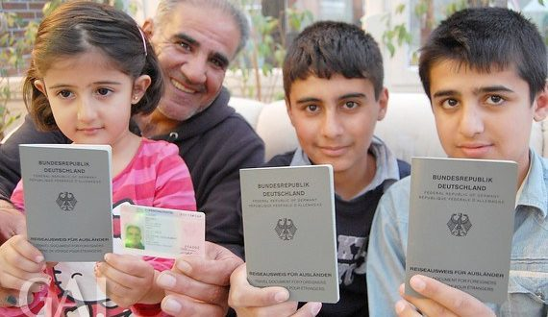
الأعداد والتوزع
فلسطينيو سورية خلال الأزمة السورية/فلسطينيو سورية في الخارج/أوروبا
السويد
ألمانيا
النمسا
هولندا
الدنمارك
النرويج

Slide 62
التوصيات
المحور السادس

Slide 63
على المستوى السياسي
فلسطينيو سورية خلال الأزمة السورية/التوصيات/
ضرورة إيجاد مرجعية فلسطينية متماسكة وموحدة تعمل على تحييد الفلسطينيين عن الصراع الدائر في سورية وحمايتهم وتبني قضيتهم في كافة المحافل.
الضغط على النظام السوري المضيف عبر مختلف الجهات ذات الصلة لاحترام الوجود الفلسطيني في سورية وعدم الزج به في خط الأزمة.

Slide 64
على المستوى القانوني والإنساني
فلسطينيو سورية خلال الأزمة السورية/التوصيات/
على المجتمع الدولي والأمم المتحدة على وجه الخصوص الإسراع إلى تنفيذ التزاماتها تجاه اللاجئين الفلسطينيين في سورية كونهم خاضعين لولايتها، وأن تفعل بند الحماية القانونية والجسدية خلال حرب.
فتح ملف المعتقلين والمختفين قسرياً في سورية والمطالبة بالكشف عن مصيرهم
يتوجب على كافة الدول العربية والإسلامية تفعيل بروتوكول الدار البيضاء 1965م وتنفيذ الزاماتها القانونية والأخلاقية تجاه الفلسطينيين من سورية ومنحهم حرية الدخول والحصول على التأشيرات والإقامة والعمل.
المساندة الدولية للأونروا في أزمة خفض التمويل والخدمات والضغط على المانحين لزيادة تمويل لتمويل برامج الاستجابة الطارئة زالإغاثة والتعليم والصحة في سورية ولبنان.
استنفار المؤسسات والهيئات الإغاثية الرسمية والشعبية لتقديم الإغاثة العاجلة وفق الأولويات بما يحقق تثبيت التواجد الفلسطيني في الداخل السوري أولاً ومنع التهجير، ثم تغطية كافة أماكن التواجد خارج سورية وفي دول الجوار.

Slide 65
اللاجئون الفلسطينيون في سورية
محاضرة خاصة بأكاديمية دراسات اللاجئين
الأسئلة والاستفسارات

